Slide 1
第２章 情報教育
１．情報教育
その１ 情報教育とは

Slide 2
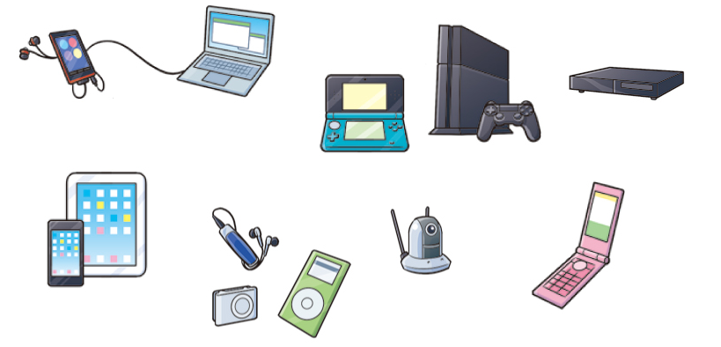
身の回りの様々な情報

Slide 3
情報教育とは
児童生徒が自ら考え、主体的に判断・表現・行動し、主体的に学ぶ力の基盤となる「情報活用能力」を育成する教育
「生きる力」を高める

Slide 4
情報活用能力の３つの観点
A：情報活用の実践力
B：情報の科学的な理解
C：情報社会へ参画する態度

Slide 5
３観点と８要素
観点A 情報活用の実践力
課題や目的に応じた情報手段の適切な活用
必要な情報の主体的な収集・判断・表現・処理・創造
受け手の状況などを踏まえた発信・伝達できる能力

Slide 6
３観点と８要素
観点B 情報の科学的な理解
情報活用の基礎となる情報手段の
特性の理解
情報を適切に扱ったり、自らの情報活用を評価・改善するための基礎的な理論や方法の理解

Slide 7
３観点と８要素
観点C 情報社会へ参画する態度
社会生活の中で情報や情報技術が果たしている役割や及ぼしている影響の理解
情報モラルの必要性や情報に対する責任
望ましい情報社会の創造に参画しようとする態度

Slide 8
情報教育の概念図

Slide 9
情報教育の概念図
情報教育
ICT活用

Slide 10
情報教育の概念図
情報教育
ICT活用
Ａ
ICTを活用した情報活用能力の育成

Slide 11
情報教育の概念図
情報教育
ICT活用
Ｂ
Ａ
ICTを活用しない情報活用能力の育成
ICTを活用した情報活用能力の育成

Slide 12
情報教育の概念図
情報教育
ICT活用
Ｂ
Ａ
Ｃ
ICTを活用しない情報活用能力の育成
ICTを活用した情報活用能力の育成
教員がICTを活用した分かりやすい授業

Slide 13
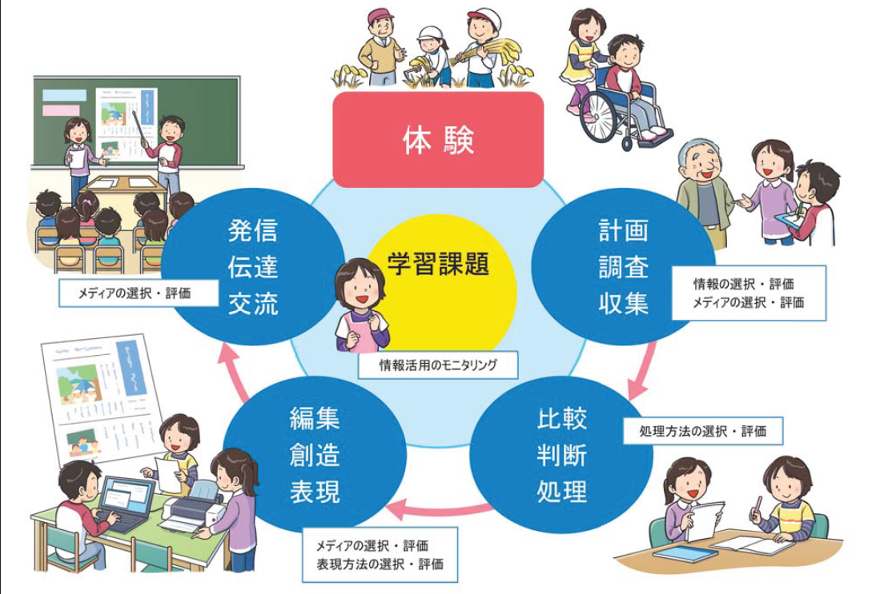
情報活用能力の育成と活動イメージ

Slide 14
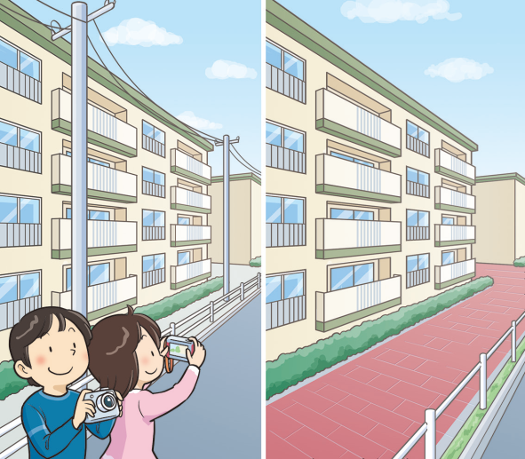
適切なメディアの選択
見聞してきたことの記録
メモ帳やスケッチブック
確実な記録へ
音声レコーダーやデジタル カメラ、ビデオカメラ

Slide 15

情報の収集
図書館やコンピュータ等を活用した情報収集
インタビューやアンケート調査
様々な手段と方法を 体験的に活用

Slide 16
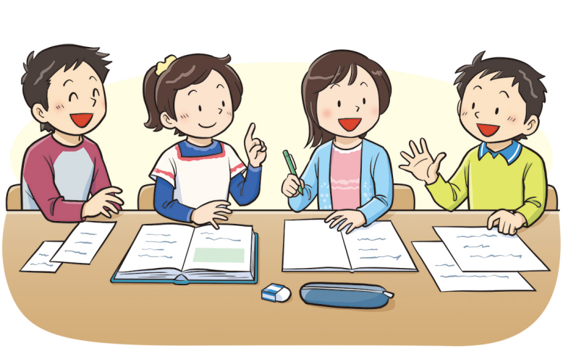
情報の比較や判断
並べて比べる
切り取って貼り付け複合する
分類しながら並べる
様々な活動を段階的に指導

Slide 17
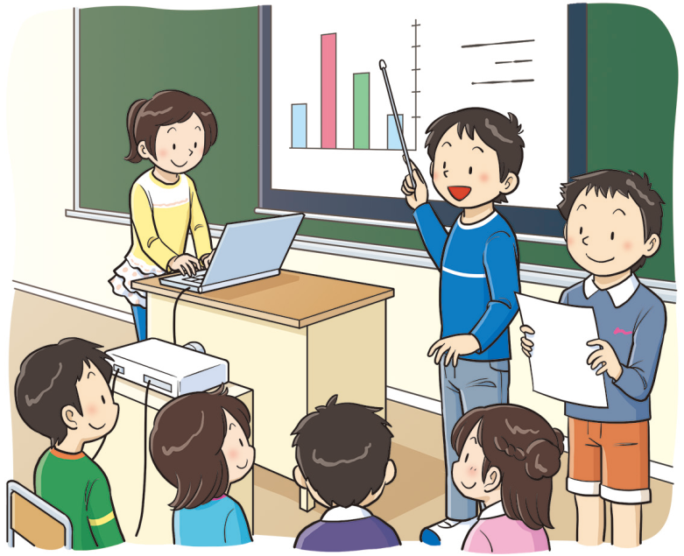
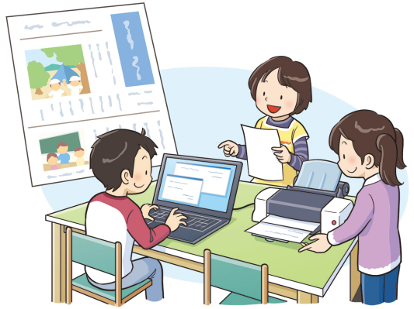
情報の創造、表現、発信
相手の状況を考えた情報の創造
分かりやすい表現
情報の責任
適切な話し方と聞き方

Slide 18
体系的・系統的な情報教育の推進の例
 | 小学校 | 中学校 | 高等学校
A：情報活用の実践力 | 基本的な操作、情報手段の適切な活用 | 課題を解決するために自ら効果的な情報手段を選んで必要な情報を収集する | 直面する課題や目的に適した情報手段を主体的に選択する
B:情報の科学的な理解 | コンピュータなどの各部の名称や基本的な役割、インターネットの基本的な特性を理解する | コンピュータの構成と基本的な情報処理の仕組み、情報通信ネットワークの構成など | 情報や情報手段の特性や役割の理解
C：情報社会に参画する態度 | 情報発信による他人や社会への影響 | 情報技術の社会と環境における役割 | 望ましい情報社会を構築する上で必要となる、個人の役割と責任

